Slide 1

«Проектирование и реализация баз данных»
Шубхам Кунал
Группа К3240

Slide 2
Цель и задачи
Цель:
Овладеть практическими навыками и умениями исследования предметной области на уровне анализа поведения системы с использованием DFD-диаграмм (DFD).
Задачи:
Определить назначение ИС.
Выделить основной процесс и внешние сущности по отношению к нему.
Выделить потоки для внешних сущностей по отношению к основному событию(функции/процесс /работе).
Составить контекстную диаграмму нулевого уровня.
Проанализировать события (функции/работы/процессы), определить связи по потокам данных между сущностями, событиями, накопителями данных.
Составить детализированную контекстную диаграмму.

Slide 3
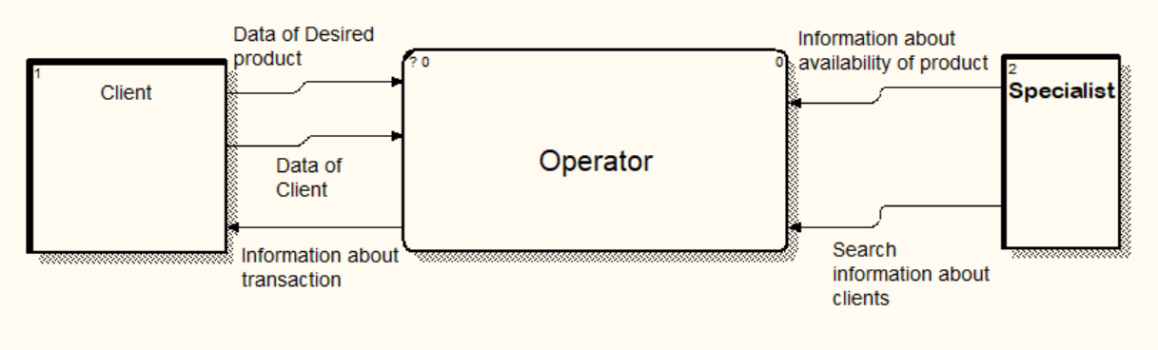
Магазин «Дюймовочка»
Нотация DFD системы

Slide 4
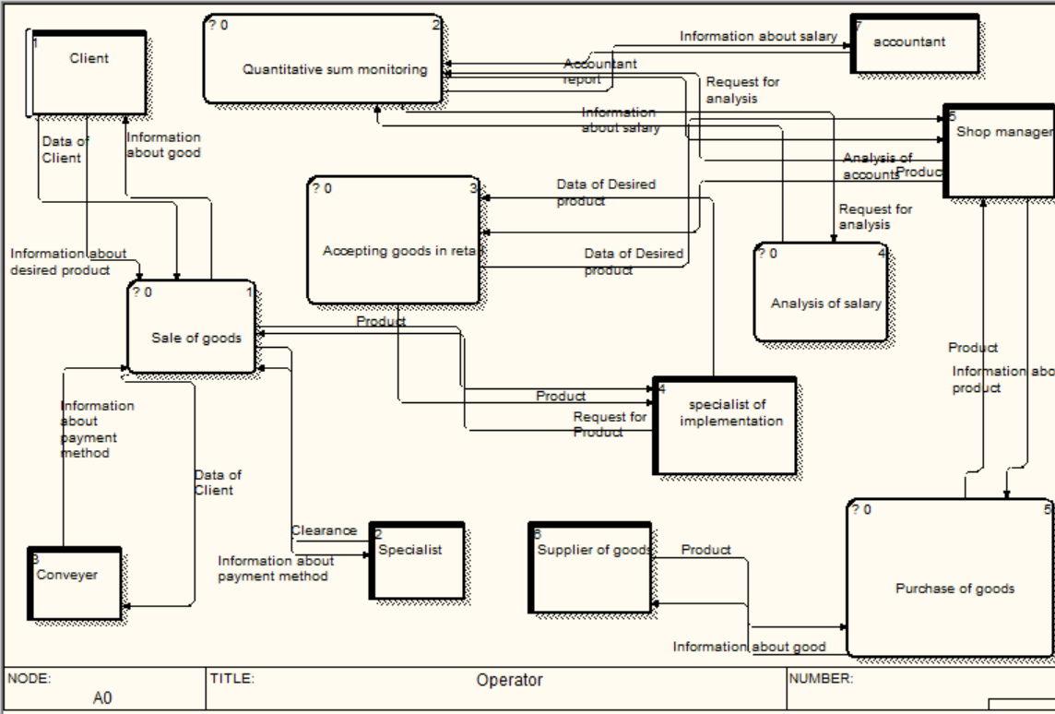
Магазин «Дюймовочка»
Декомпозиция DFD системы

Slide 5
Основные процессы
1. Sale of goods

Slide 6
Основные процессы
2. Entry point of goods

Slide 7
Основные процессы
3. Qualitative sum monitoring

Slide 8
Основные процессы
4. Purchase of goods

Slide 9
Основные процессы
5. Analysis of salary

Slide 10
Выводы
Вывод:
В ходе работы были отработаны практические навыки и умения исследования предметной области, а также, анализа поведения системы использованием DFD-диаграмм. Во время проектирования базы данных был проведен функциональный анализ системы.

